Slide 1
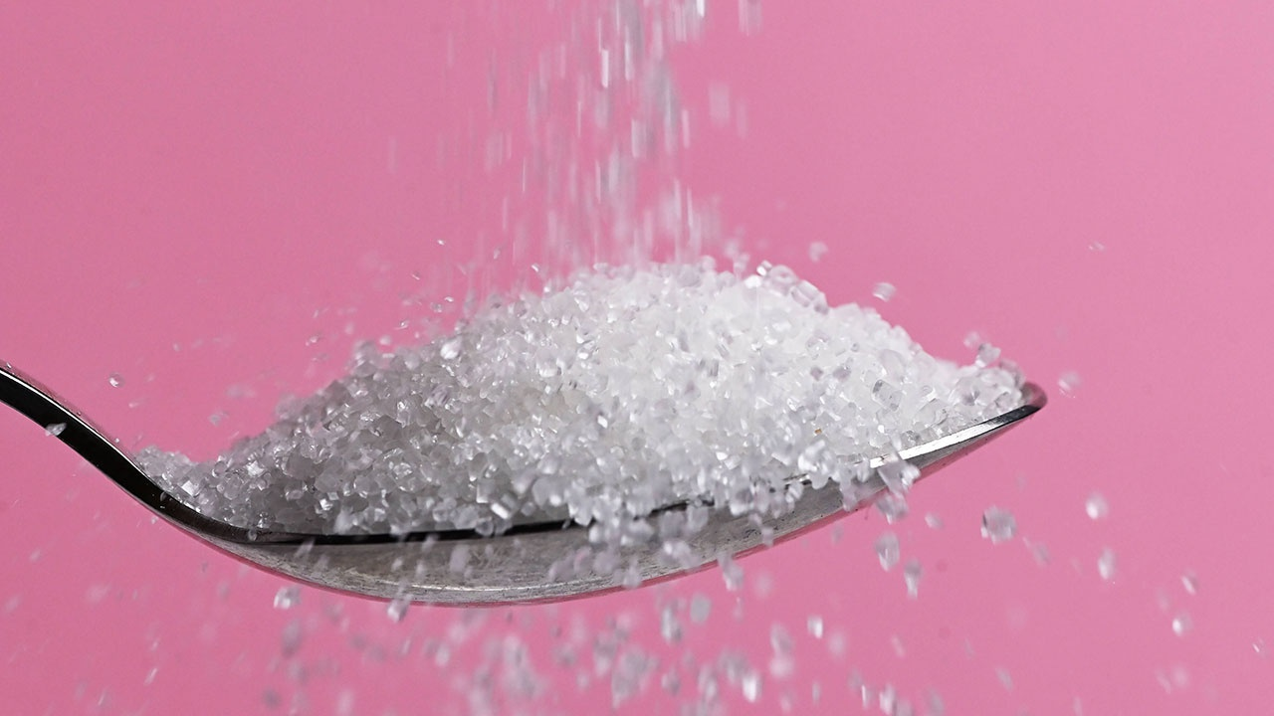
Муниципальное бюджетное общеобразовательное учреждение Петрозаводского городского округа "Гимназия № 17 имени П.О. Коргана"
Исследовательский проект
Создание буклета
«Сколько сахара в “полезной” еде»
Работу выполнила:
Бороданова Елизавета,
ученица 3 А класса
Руководитель:
Филатова О.С.,учитель
начальных классов

Slide 2
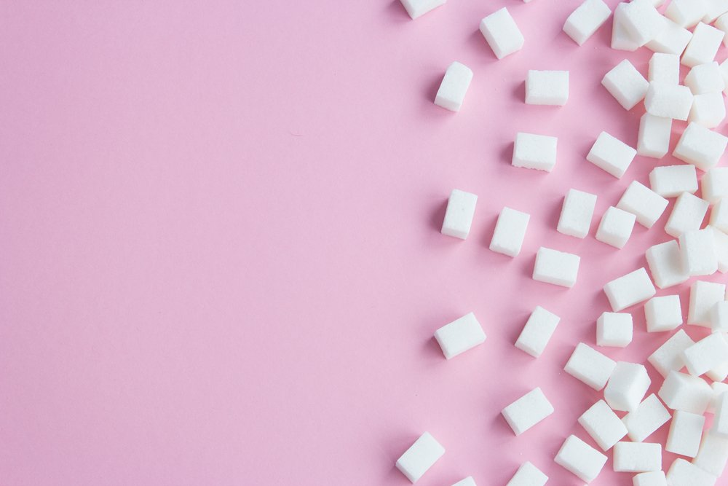
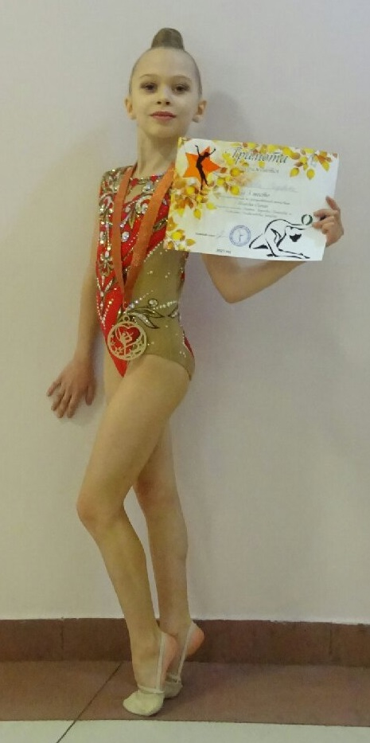
Гимнасткам необходимо снижать потребление сахара для поддержания спортивной формы, но
оказалось, что в магазине сложно найти продукты, не содержащие сахар.

Slide 3
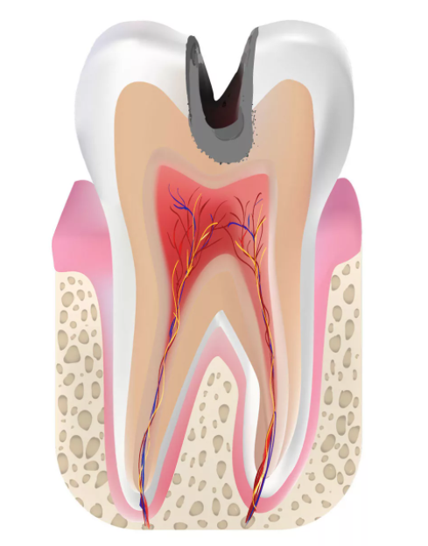
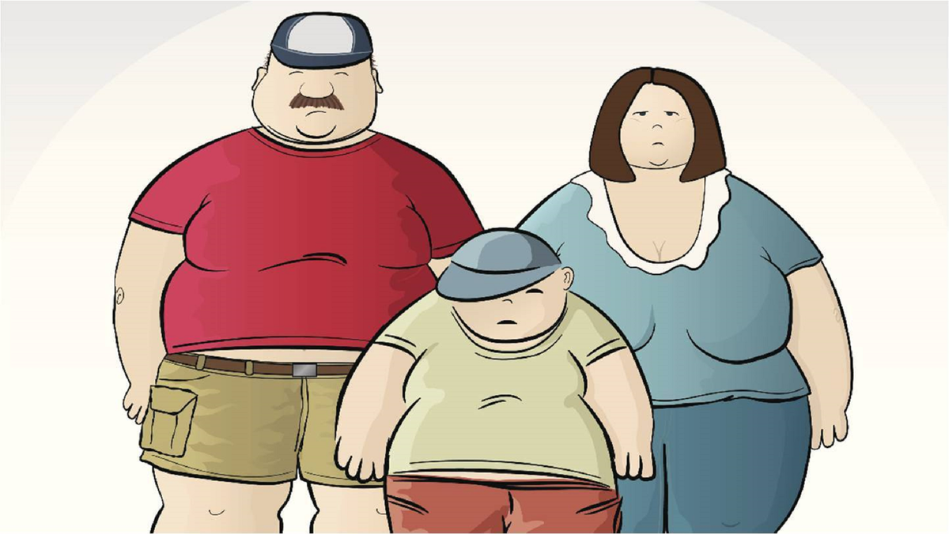
Неограниченное потребление сахаров стало серьезной проблемой во всем мире, так как это приводит к распространению и росту числа заболеваний как у взрослых, так и у детей

Slide 4
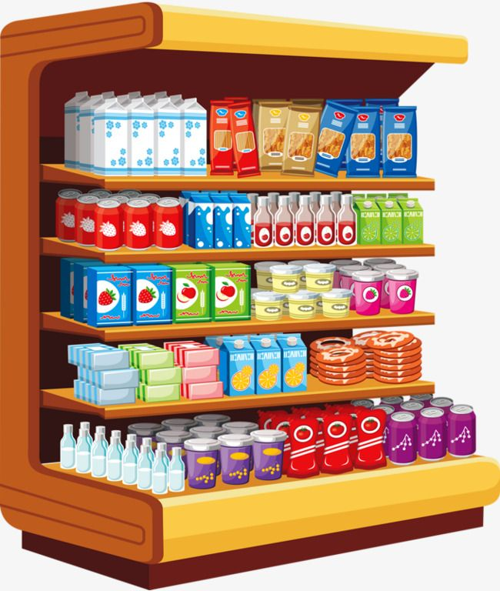
Цель работы: выяснить количество добавленного сахара в продуктах, которые считаются полезными для детей, и создать буклет для учащихся начальной школы о добавленном сахаре в исследуемых продуктах.
Объект исследования: популярные «полезные» продукты из магазинов «Пятерочка» и «Магнит».
Предмет исследования: содержание добавленного сахара в продуктах.

Slide 5
Гипотеза: многие продукты, которые мы считаем полезными и часто покупаем, могут содержать большое количество добавленного сахара.
Задачи:
1. Найти в магазинах продукты, которые являются предметом исследования, тщательно изучить их упаковку, этикетки, выяснить их состав, установить, какое количество добавленного сахара содержится в 100 г. продукта и в 1 порции продукта.
2. Сравнить количество сахара в исследуемых продуктах с нормой суточного потребления добавленного сахара, рекомендованной Роспотребнадзором для детей в возрасте от 3-х до 10-ти лет.
3. Составить таблицу, в которую внести информацию о содержании в исследуемых продуктах добавленного сахара в граммах, в чайных ложках, а также, какую долю это составляет от рекомендованной безопасной суточной нормы
4. Составить буклет о содержании добавленного сахара в исследуемых продуктах, в нем разместить фотографии этих продуктов и количество сахара в чайных ложках.

Slide 6
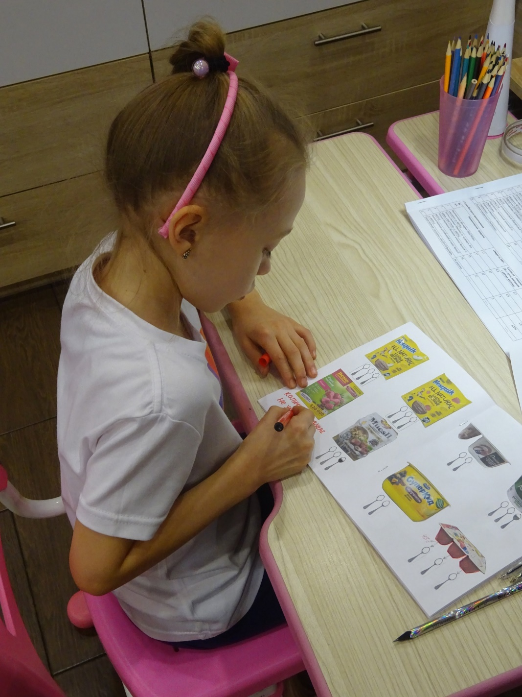
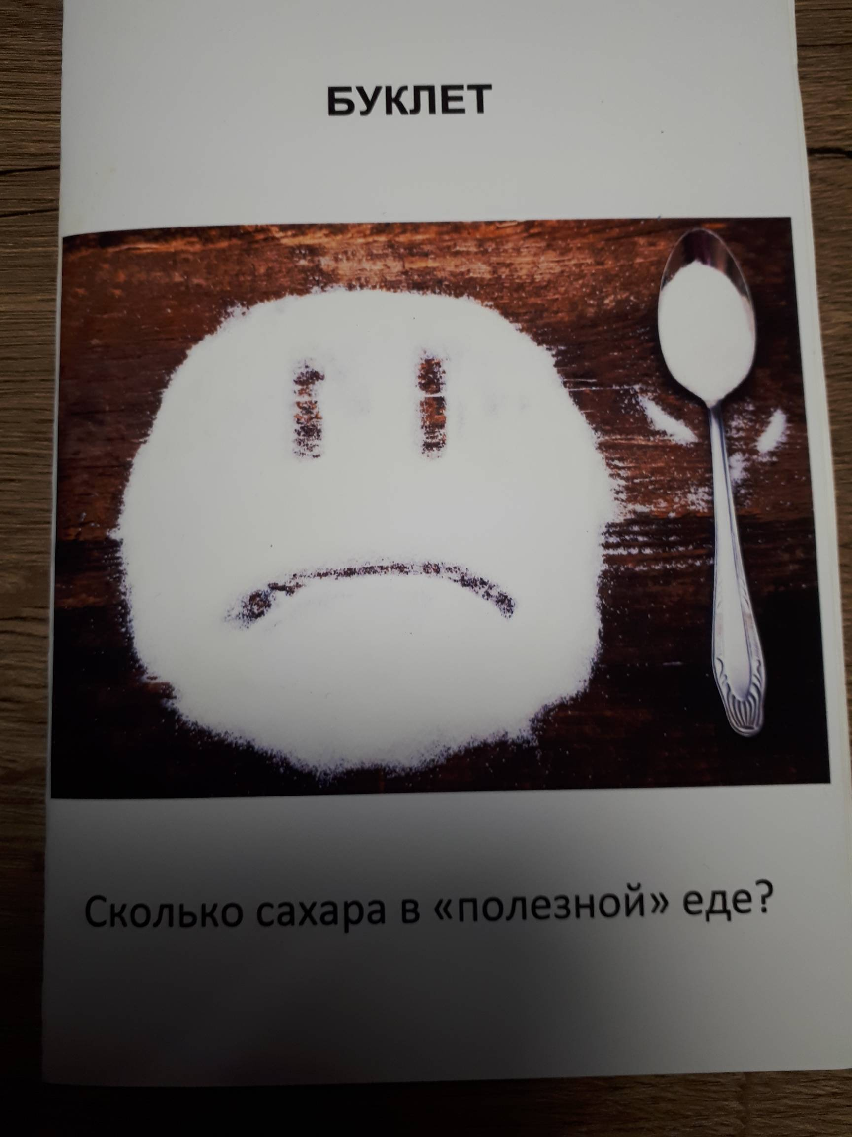
Проектный продукт - это буклет с фотографиями исследованных продуктов и количеством чайных ложек сахара в упаковке или порции продукта.

Slide 7
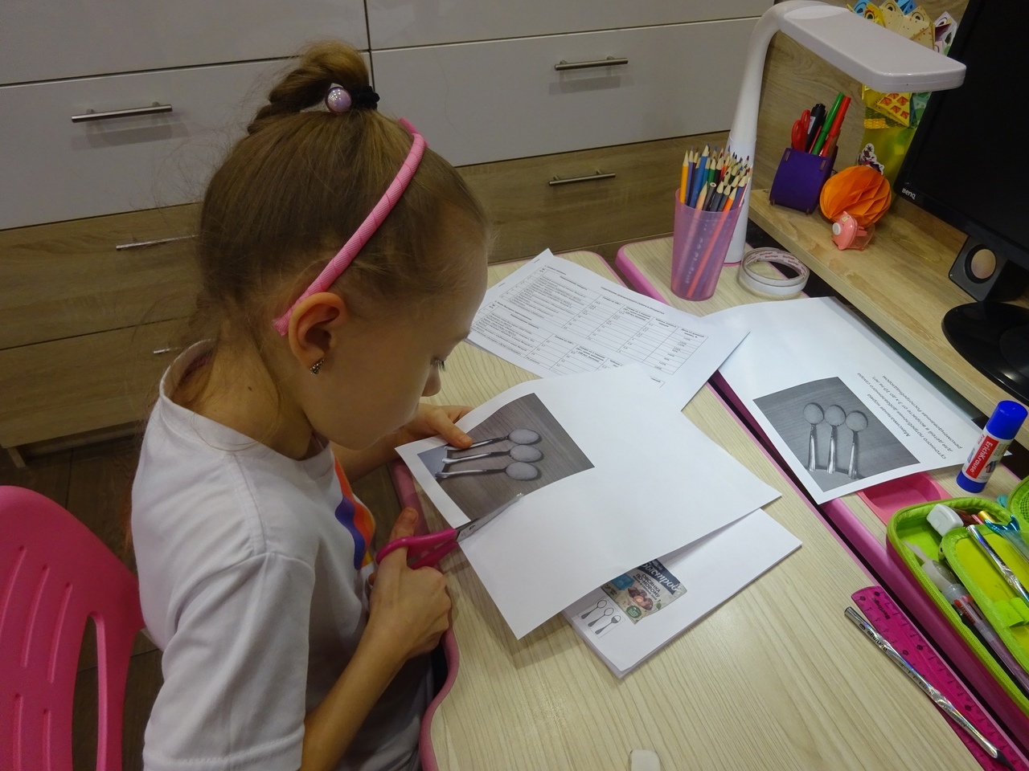
Так выглядит дневная норма потребления добавленного сахара для ребенка от 3-х до 10-ти лет

Slide 8
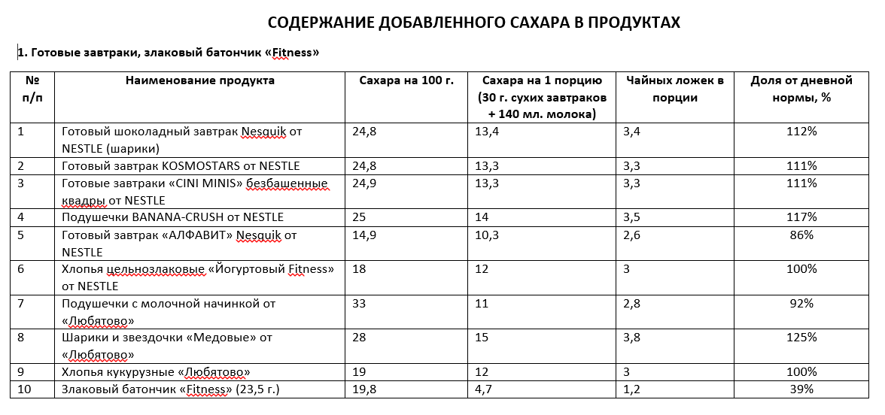
Представление информации об исследуемых продуктах в виде таблицы
Изучение информацию о содержании добавленного сахара, которая размещена на упаковке, фотографирование упаковки продукта
Вычисление процентов от суточной рекомендованной нормы сахара додержится в этих продуктах
Пример
Пример из
таблицы
1. Готовые завтраки, злаковый батончик «Fitness»

Slide 9
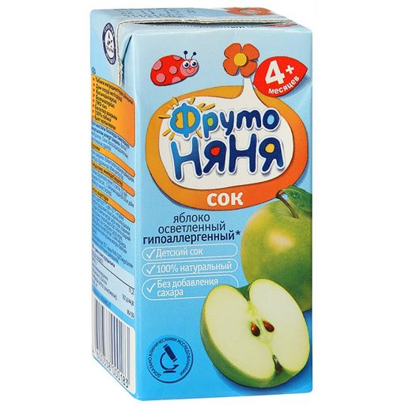
Некоторые производители указывают на упаковке только содержание углеводов, но не указывают, какая доля их приходится на добавленный сахар.
Сахар, который мы кладем в чай, имеет научное название «сахароза».
Под названиями «лактоза», «ячменный солод», «кукурузный сироп», «патока», «мед», «нектар» и другими производители «прячут» добавленные сахара!
В стакане сока
больше 22 г. сахара,
то есть столько же, сколько в «Кока-коле»!

Slide 10
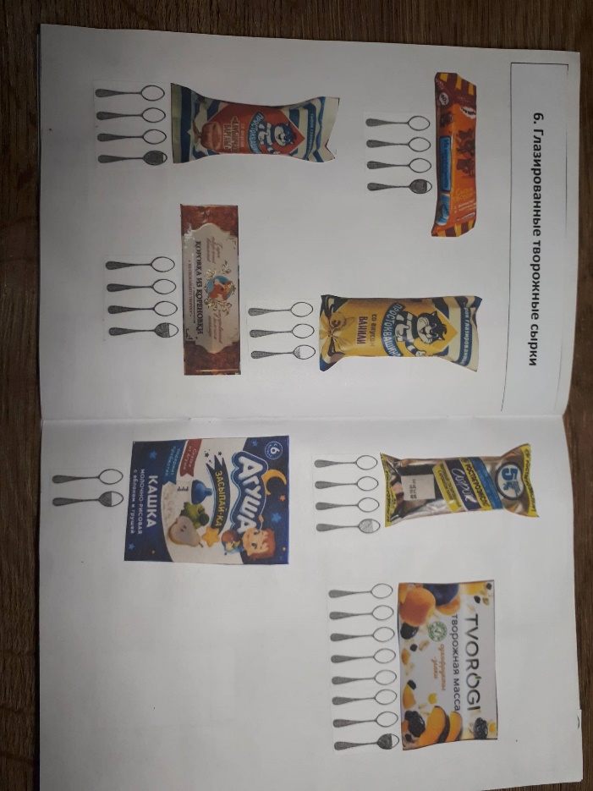
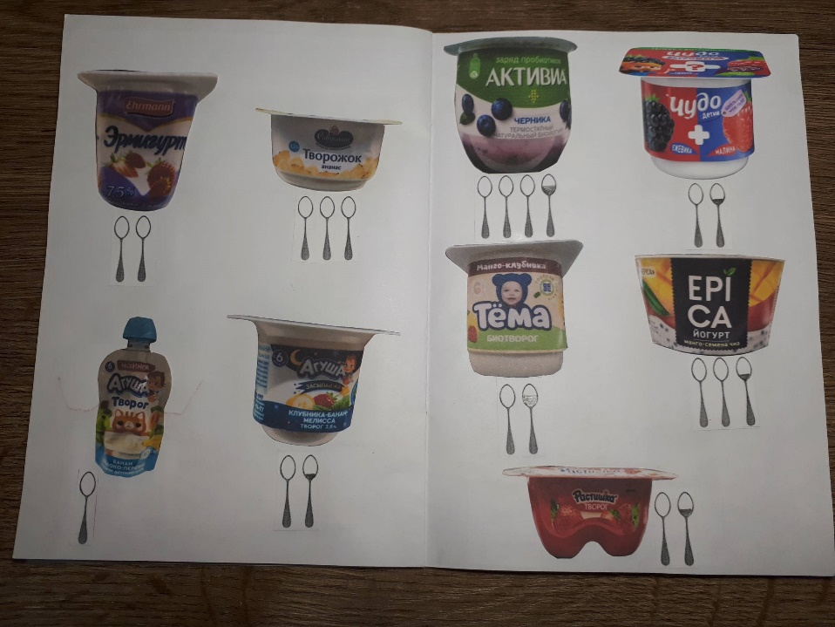
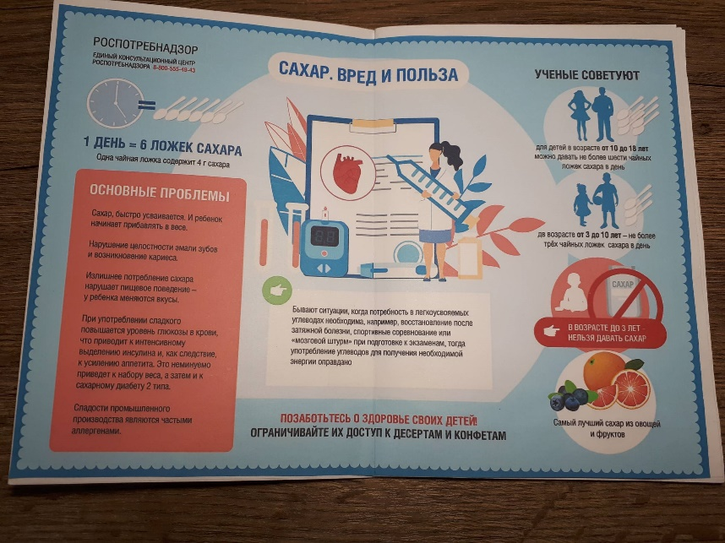
Изготовление буклета для младших школьников

Slide 11
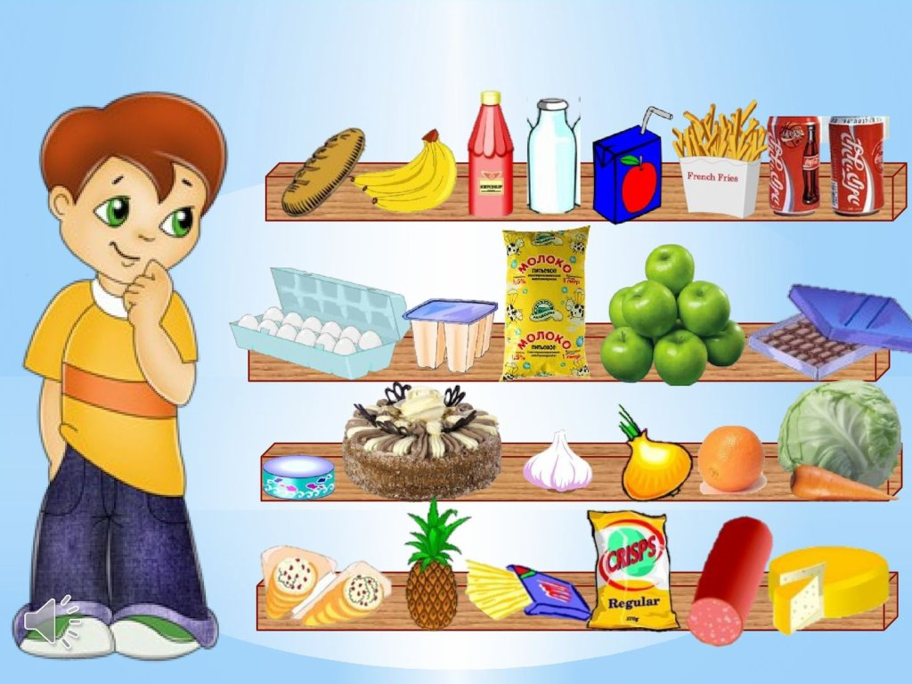
Наше предположение, что многие продукты, которые мы считали полезными и часто покупали, содержат большое количество добавленного сахара.
Их употребление может привести к нарушениям здоровья!
Проектная работа и буклет помогут младшим школьникам внимательнее относиться к выбору продуктов, которые они едят. Это станет их полезной привычкой и поможет им сохранять и укреплять здоровье.

Slide 12
Список литературы
1. Наталья Фадеева. Мифы о сахаре. Как заблуждения убивают нас // - Издательство «Эксмо», 2015. - 176 с.
2. Марион Телье. Прощай, сахар! //Издательство «Попурри», 2019.-208 с.
3. Руководство: по потреблению сахаров взрослыми и детьми. Всемирная организация здравоохранения, 2015 г. [Электронный ресурс].- Режим доступа:
https://docviewer.yandex.ru/view/435792091/?page=6&*=euK5ZsGke9EhWl1h
4. Информация Федеральной службы по надзору в сфере защиты прав потребителей и благополучия человека от 24.08.2020 г. "О сахаре в продуктах питания". [Электронный ресурс].- Режим доступа:
https://www.rospotrebnadzor.ru/about/info/news/news_details.php?ELEMENT_
5. Информация Федеральной службы по надзору в сфере защиты прав потребителей и благополучия человека от 01.06.2020 г. "О рафинированном сахаре в детском питании". [Электронный ресурс]. - Режим доступа:
https://www.rospotrebnadzor.ru/activities/recommendations/details.php?ELEM
6. Сладкой жизни пришел конец. [Электронный ресурс]. - Режим доступа:
https://iz.ru/news/ HYPERLINK "https://iz.ru/news/289969"289969
7. Изгнание сахара. [Электронный ресурс]. - Режим доступа: https://archive.aif.ru/archive/ HYPERLINK
Спасибо за внимание!
Наши контакты:
o.filatova@yandex.ru

